Slide 1
Website Shop Online
Thành viên nhóm:
Vũ Thế Sang
Vũ Tuấn Ang
Tạ Minh Hiển

Slide 2
CHỨC NĂNG
Login
Thêm và xem danh sách hóa đơn mua hàng
Thêm và xem danh sách hóa đơn bán hàng
Thêm và xem danh sách phiếu thanh toán cho công ty

Slide 3
Nền Tảng
Front end: html, css, bootstrap.
Back end:
IDE : Netbean 8.1
Server : GlassFish Server 4.1.1
EJB, Hibernate (JPA 2.1), Restful Webservice.
DataBase : MySQL Workbench 6.3 CE.

Slide 4
Công Việc
Vũ Thế Sang | Vũ Tuấn Anh
Login
- Quản lý hóa đơn mua hàng | - Quản lý khách hàng
- Quản lý hóa đơn bán hàng | - Quản lý người bán hàng
- Quản phiếu thanh toán | - Quản lý sản phẩm

Slide 5
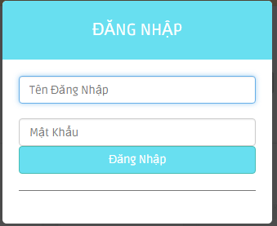
1. Login

Slide 6
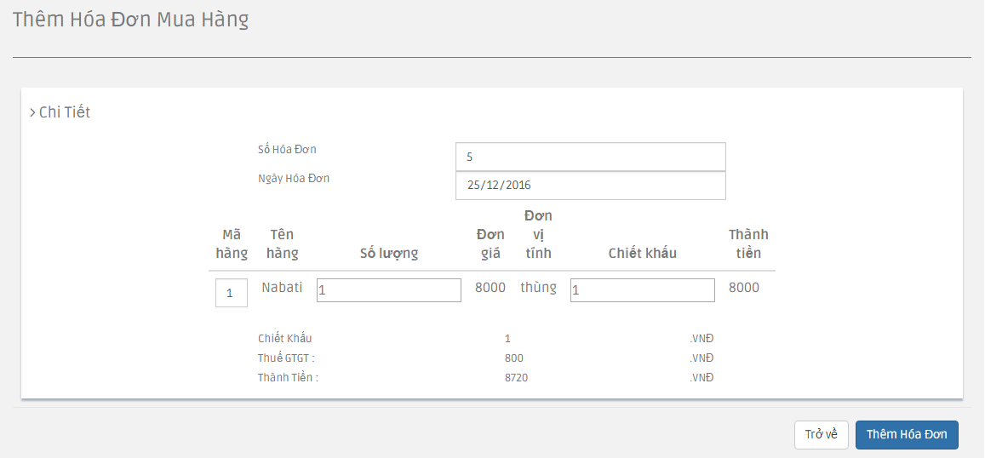
2. Quản lý hóa đơn mua hàng
2.1 Thêm hóa đơn mua hàng

Slide 7
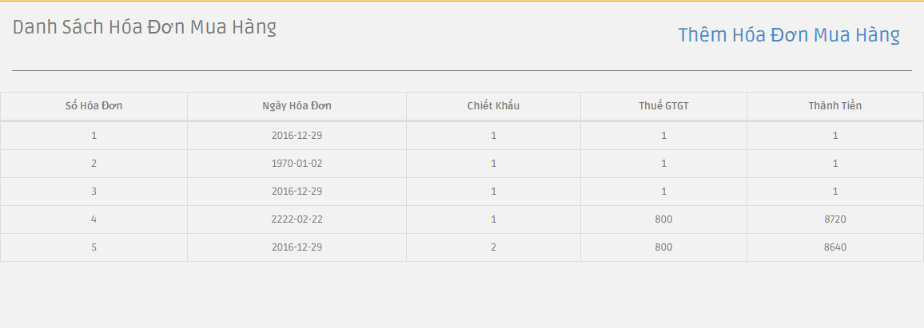
2. Quản lý hóa đơn mua hàng
2.2 Danh sách hóa đơn mua hàng :

Slide 8
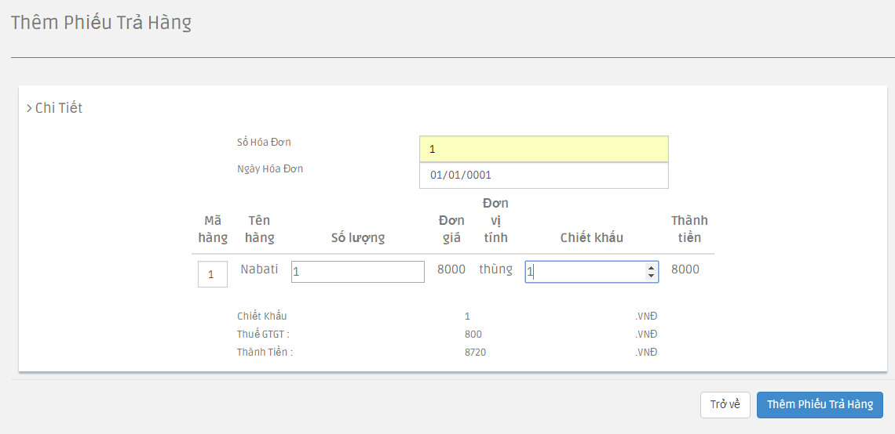
3. 2. Quản lý Phiếu Trả Hàng
3.1 Thêm phiếu trả hàng

Slide 9
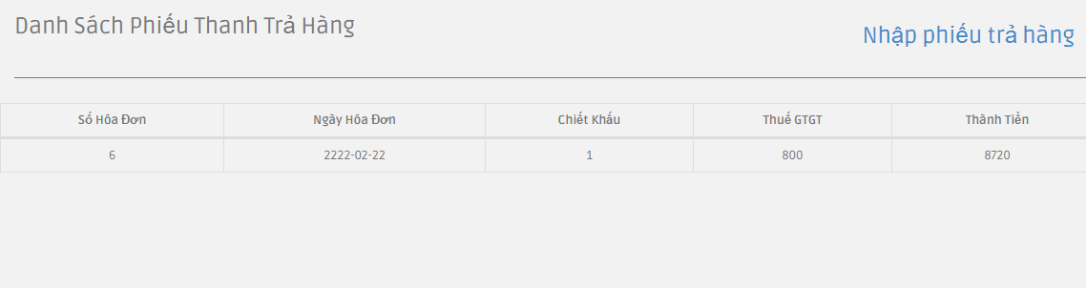
3. 2. Quản lý Phiếu Trả Hàng
3.2 Xem danh sách phiếu trả hàng

Slide 10
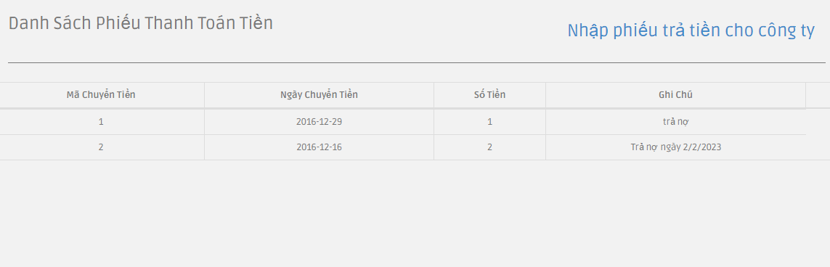
4. Nhà phân phối thanh toán tiền cho công ty
4.1 Xem danh sách phiếu trả tiền

Slide 11
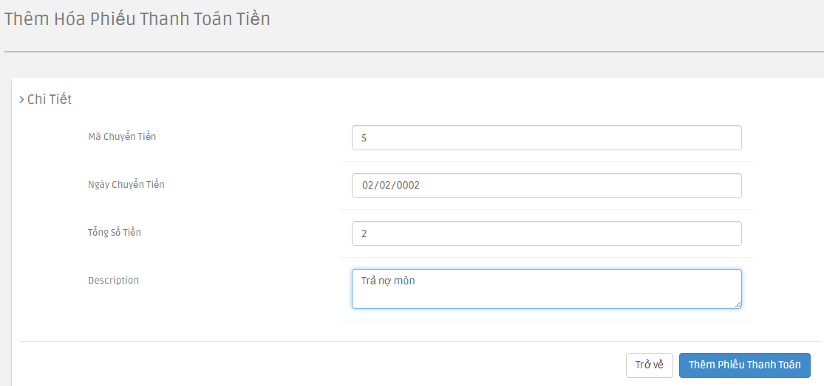
4. Nhà phân phối thanh toán tiền cho công ty
4.2 Thêm phiếu trả tiền

Slide 12
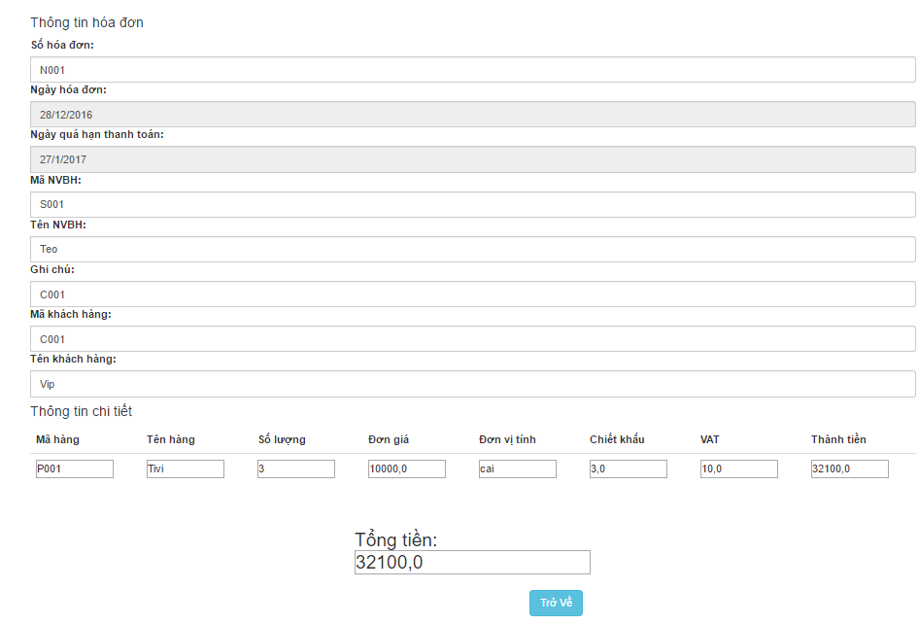
5. Hóa đơn bán hàng

